Slide 1
13.3 获得相干光的方法 杨氏双缝实验
获得相干光源有两种方法：振幅分割法和波阵面分割法。
振幅分割法
利用反射和折射把波面上某处的振幅分成两部分，再使它们相遇， 从而产生干涉现象。
①
例如，油膜、肥皂膜所呈现的色彩，即薄膜干涉。
②

Slide 2
波振面分割法
在光源发出的某一波振面上，取出两部分面元作为相干光源。
①
r ₁
p
r ₂
②
例如：杨氏双缝干涉、双镜干涉和劳埃德镜干涉。

Slide 3




一、杨氏双缝实验
S ₁、S ₂ 是同一光源 S 形成的，振动方向相同、频率相同、相位差恒定，满足相干条件，产生干涉现象。

Slide 4












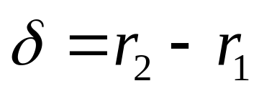
x
设 D＞＞d ，P 为屏上任一点，S ₁、S ₂ 发出的光到 P 点的波程差：

Slide 5
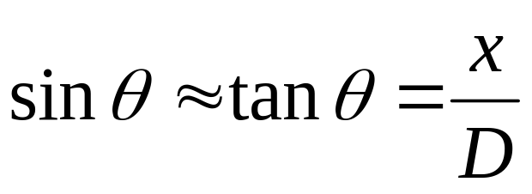

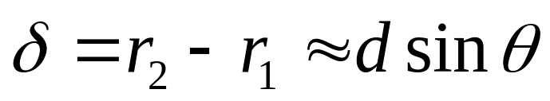
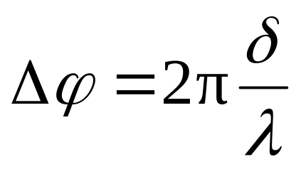
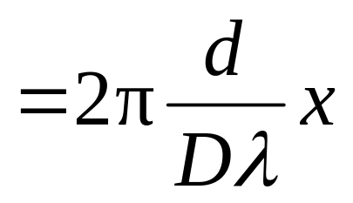
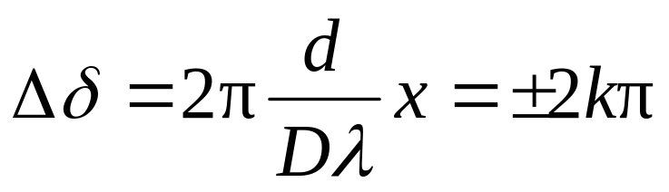
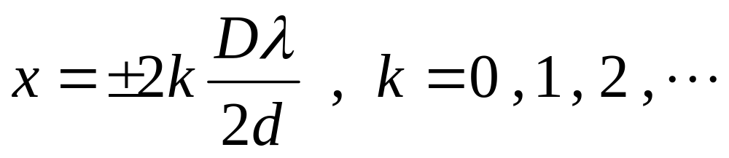
很小，有
故
相位差
当
或
产生干涉加强。

Slide 6
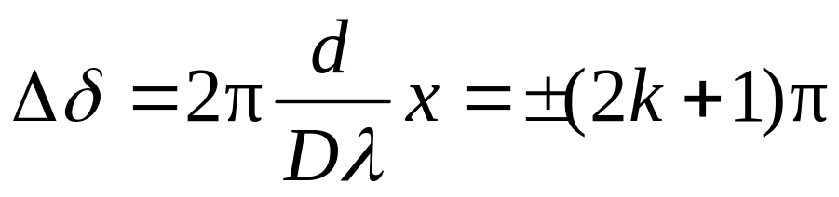
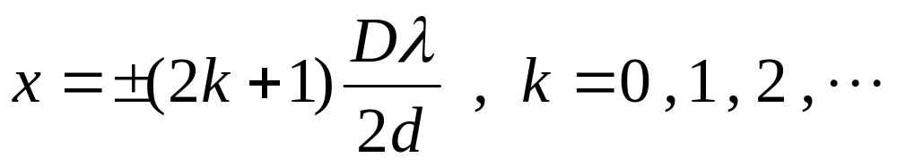
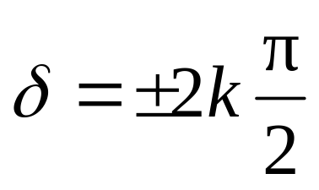
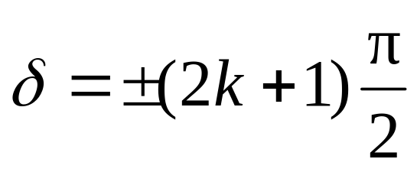
当
或
产生干涉相消。
用波程差表示干涉加强和干涉相消时，有
干涉加强
干涉相消

Slide 7
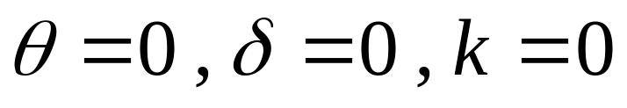

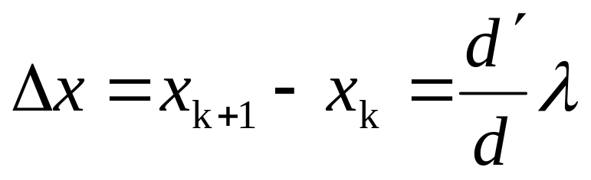
讨论
1.O 点处： ，是一明纹中心，称为中央明纹。
在中央明纹两侧，k = 1，2，… 的 x _{k} 处，δ分别为 称为第一级、第二级、…明纹。
2.相邻两明纹（或暗纹）之间的距离：
杨氏双缝干涉的明、暗条纹是等间距分布的。

Slide 8
3.当用白光作为光源时，在零级白色中央条纹两边对称地排列着几条彩色条纹 。
2级明纹
1
级明纹
中央级明纹

Slide 9




二、洛埃镜
反射镜
观察屏
洛埃镜实验结果与杨氏双缝干涉相似。
屏与反射镜接触处, 屏上O 点出现暗条纹。
相当于入射波与反射波之间附加了一个半波长的波程差 — 半波损失。

Slide 10
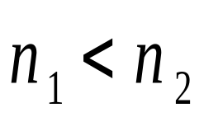

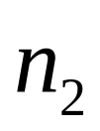
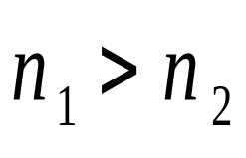
半波损失
当光从折射率小的光疏介质，正入射或掠入射于折射率大的光密介质时，反射光有半波损失。
有半波损失
当光从折射率大的光密介质，正入射于折射率小的光疏介质时，反射光没有半波损失。
无半波损失

Slide 11
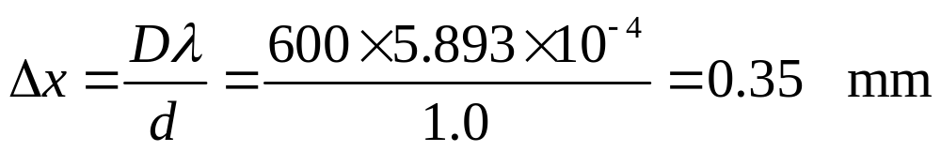
例1 双缝干涉实验中，用钠光灯作单色光源，其波长为589.3 nm，屏与双缝的距离 D=600 mm。求 (1) d =1.0 mm 和 d =10 mm，两种情况相邻明条纹间距分别为多大？(2) 若相邻条纹的最小分辨距离为 0.065 mm，能分清干涉条纹的双缝间距 d 最大是多少？
解 (1) 明纹间距分别为

Slide 12
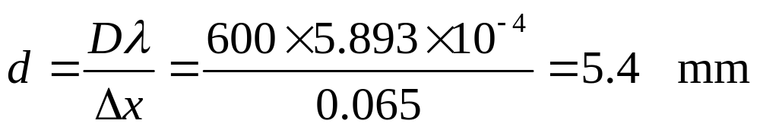
(2) 双缝间距 d 为

Slide 13

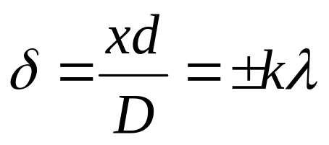

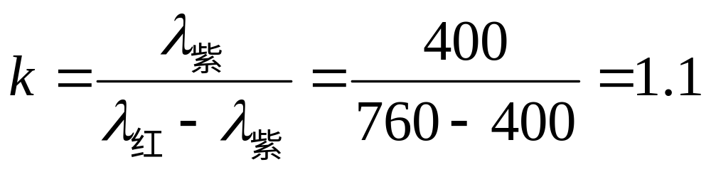
例2 用白光作光源观察杨氏双缝干涉。设缝间距为d，缝面与屏距离为D。求能观察到的清晰可见光谱的级次。
解
白光波长范围
明纹条件
由中央向外，由紫到红产生不同级次条纹重叠。
一级光谱。

